Slide 1



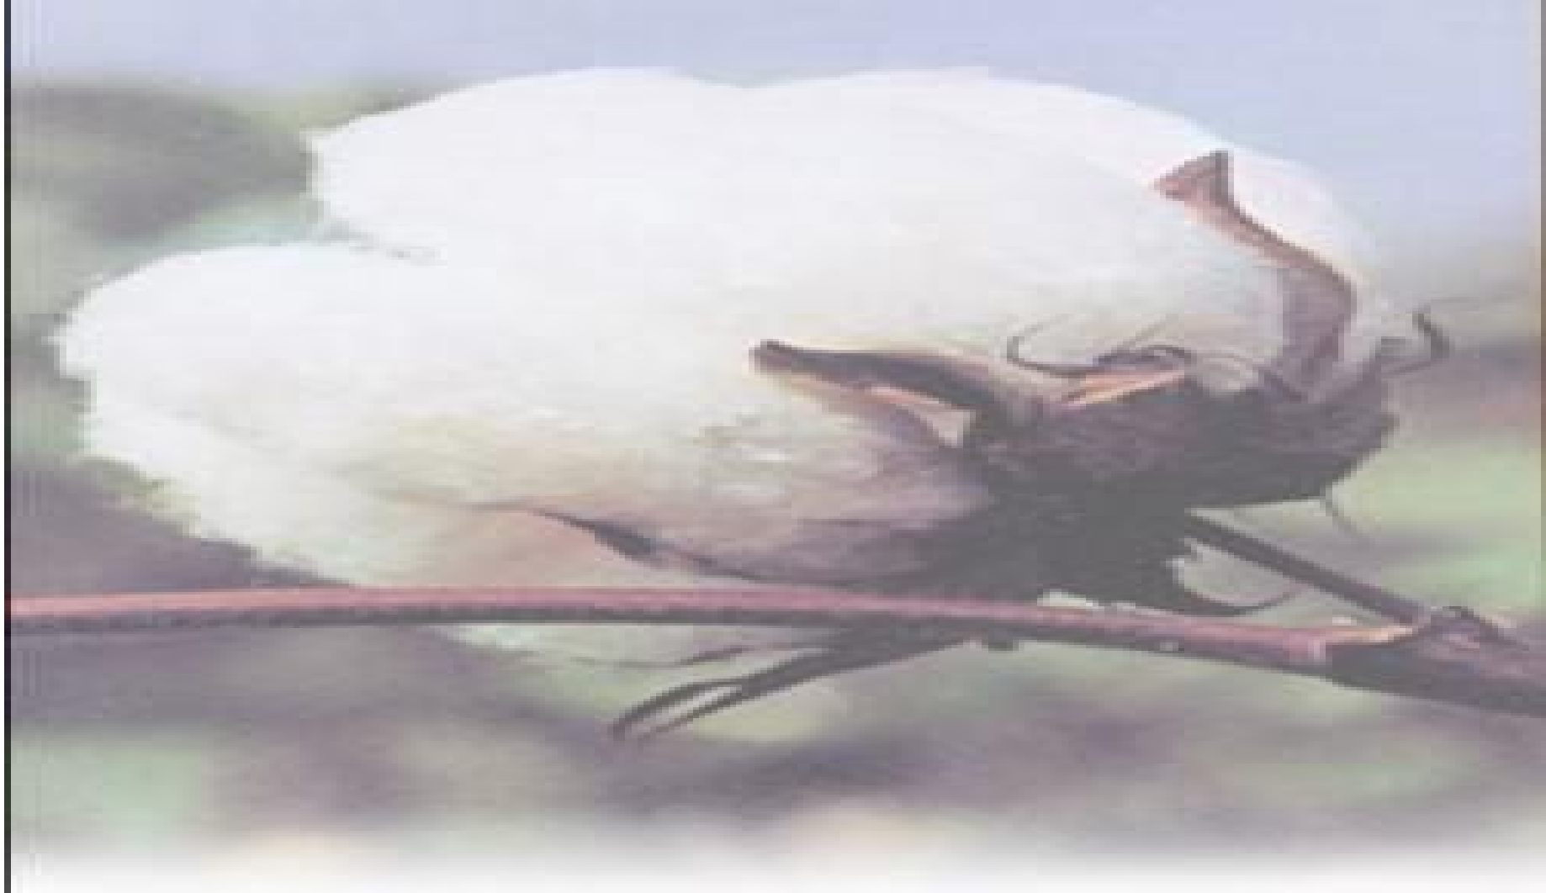
PAMUK TARIMI
Dr. Müslüm ÇOŞKUN / GAP TAEM Kerem AKDOĞAN/GAP BKİ

Slide 2
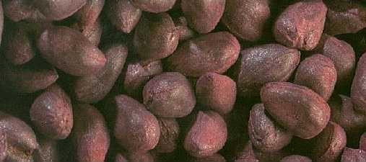
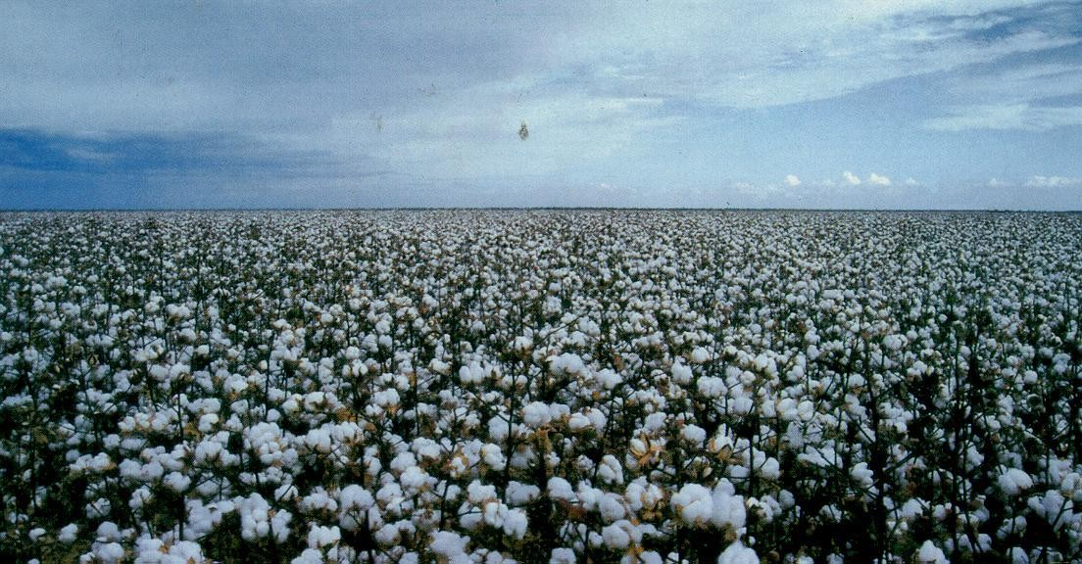
EKİM ZAMANI
Pamuk yetiştiriciliğinde ekim zamanı; Toprağın yapısına
Isı ve tav durumuna Pamuk çeşidine
Ekim şekline
İklim koşullarına
Bölgelere göre değişiklik gösterir.

Slide 3
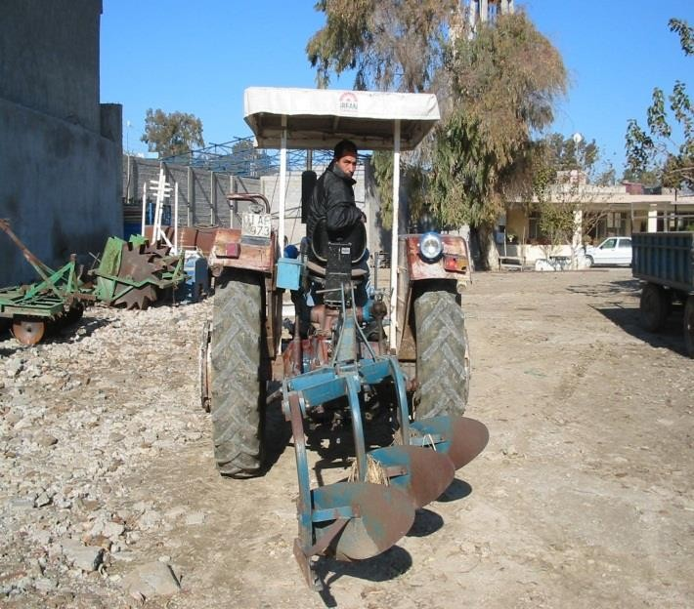
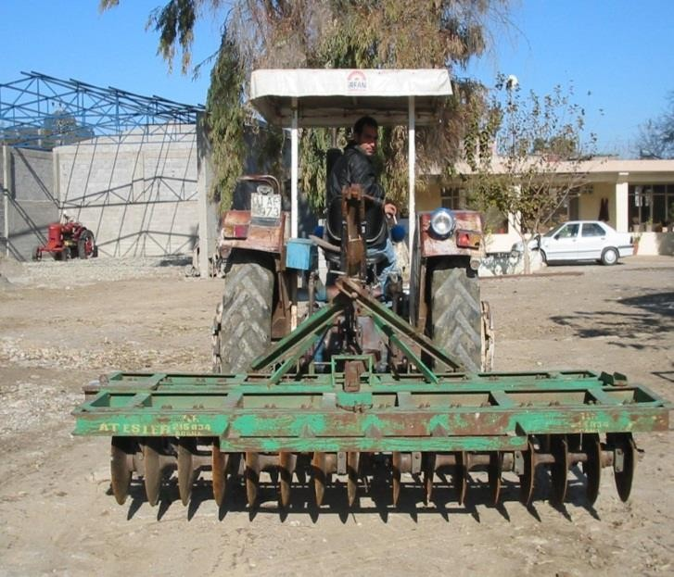
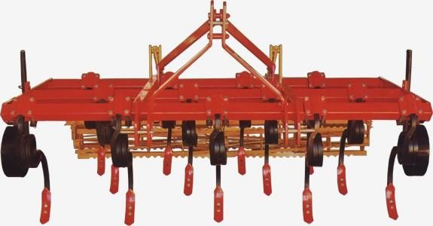
SIRTA EKİMDE TOPRAK HAZIRLIĞI
Özellikle yağışlı geçen sezonlarda daha önemli olan sırta ekimde, sonbaharda pulluk ile derin sürümden sonra kültivatör ile toprak parçalanmakta ve daha sonra diskaro ile ufalanarak sırt pulluğu ile sürüme hazır hale getirilmektedir.
Pulluk
Diskaro
Kültivatör

Slide 4
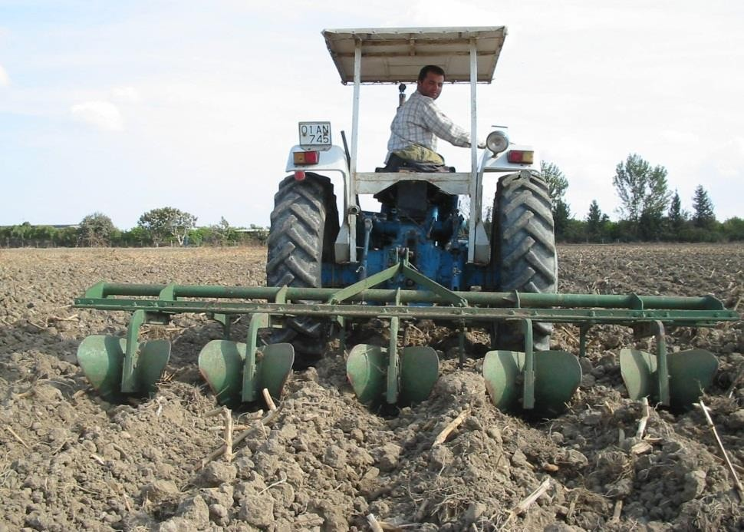
SIRTA EKİMDE TOPRAK HAZIRLIĞI
Sırt pulluğu ile sürüm işlemi yağmura ve toprağın durumuna göre 3-4 defa yapılabilir. Ekimden önce kültivatör ile yüzlek bir sürüm yapılarak yabancı ot mücadelesi yapılır ve son olarak sırt tapanı ile toprak hafifçe bastırılarak ekime hazır hale getirilir.
Kültivatör
Sırt Pulluğu

Slide 5

SIRT YAPIMINDA KULLANILAN ALETLER
Pulluk
Kültivatör

Slide 6
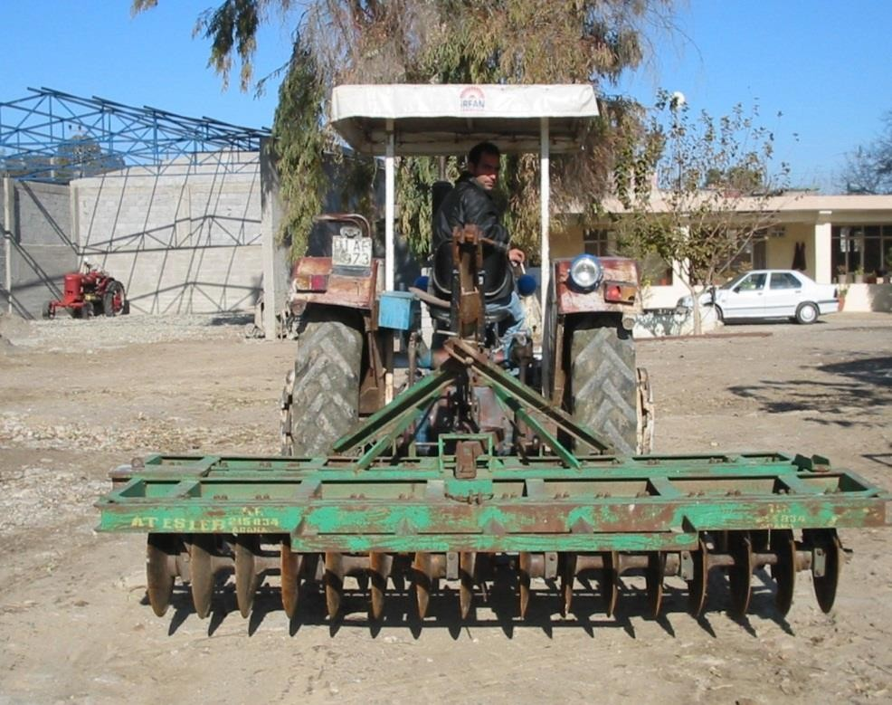

Diskaro
Sırt Pulluğu

Slide 7
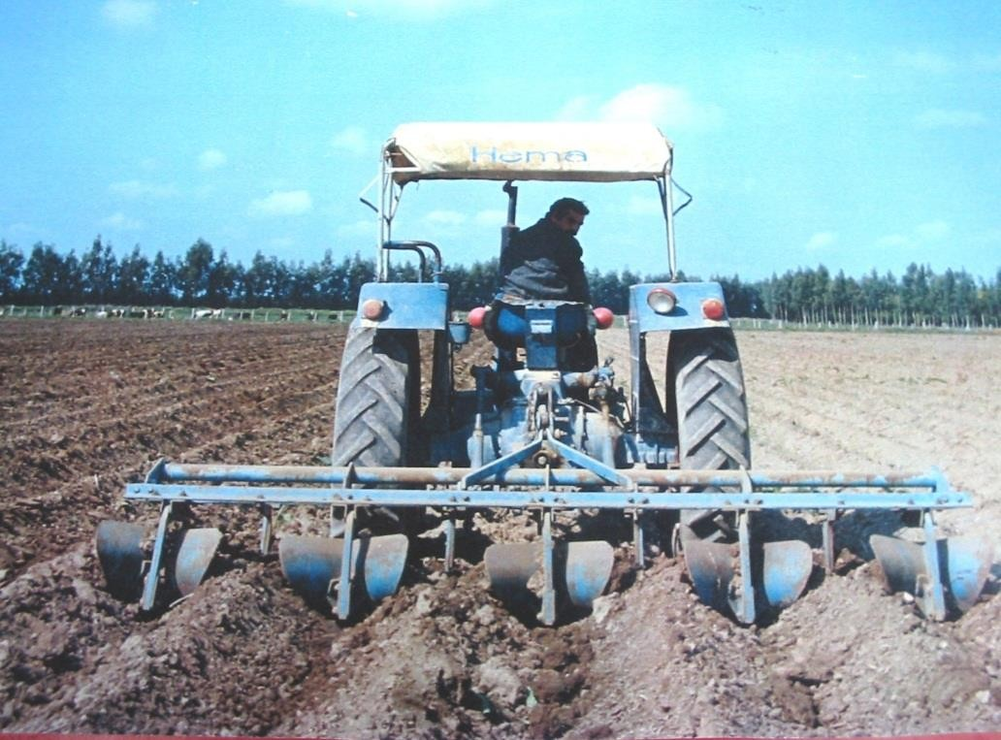
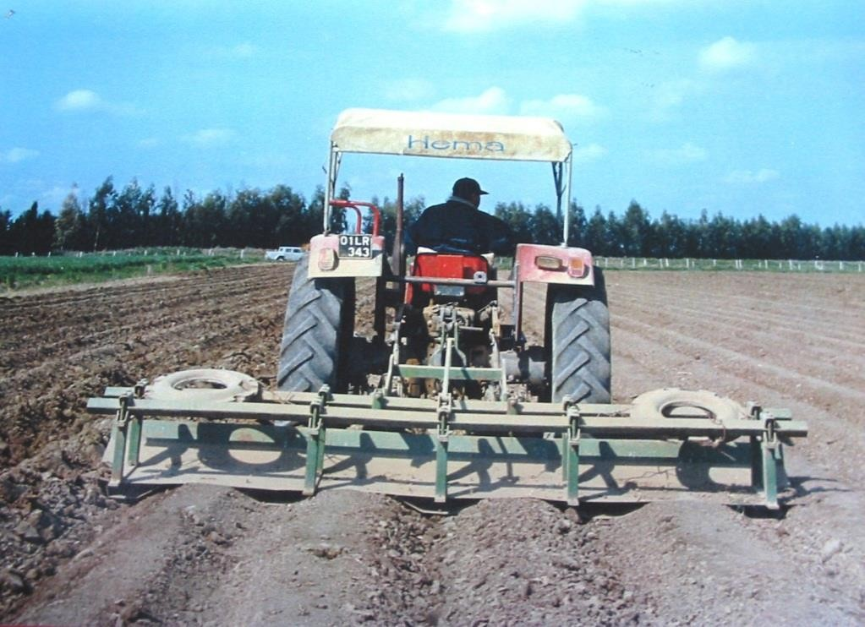
Sırt Pulluğu
Sırt Tapanı

Slide 8
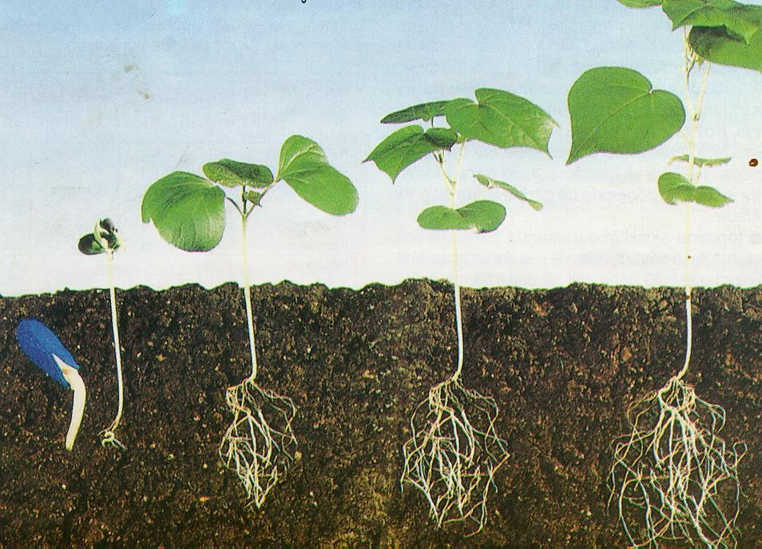
SIRTA EKİMİN FAYDALARI
Erken ekim imkan sağlar
Fide kök çürüklüğü hastalığı daha az görülür
Ekim derinliğinin ayarlanmasında daha başarılı olunur Sulama için karık açmada kolaylık sağlamakta
Ekim sonrası çimlenme daha kolaydır
Ekim sonrası yağışlar nedeniyle oluşan kaymak tabakası daha ince olur

Slide 9
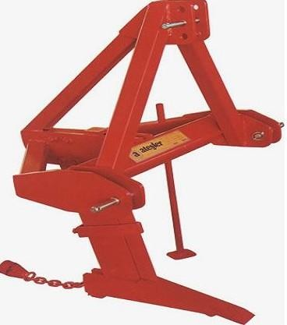
PATLATMA
Dip Kazan Çekilmesi
Uzun yapılan Tabanı’ tabaka
yıllar pamuk
tarımı
‘Pulluk
arazilerde
adı verilen sert
bir
oluşmaktadır.
Özellikle
ağır bünyeli topraklarda daha önemli olan bu sert tabakanın kırılması gerekmektedir. Ayrıca, patlatma işlemi standart toprak hazırlığına ek olarak 2-3 yılda
bir uygulanması
gereken
işlemlerden biridir. Patlatma
işlemi toprağın oldukça kuru olduğu dönemde yani erken sonbaharda yapılmalıdır.

Slide 10
PATLATMANIN FAYDALARI
Sert tabakanın, toprağı 90 cm’ye kadar işleyebilen dip kazan aleti ile patlatılması, pamuk köklerinin daha derinlere serbestçe gidebilmesine ve pamuğun ihtiyacı olan besin maddelerini almasını sağlar.
Suyun derinlere nüfuzunu sağlayarak sulama etkinliği sağlar.
Pamuk bitkisindeki potasyum birikimini olumlu ölçüde arttırır.
Koza sayısı, koza ağırlığı ve buna bağlı olarak verimi arttırır.

Slide 11
EKİM DERİNLİĞİ
Pamuk tohumlarının ideal ekim derinliği 3-4 cm’dir.
Erken ekimlerde toprak ısısı düşük ve toprak nemi fazla olacağından ekim derinliği 2-3 cm civarında tutulmalıdır.
Geç ekimlerde ekim derinliği arttırılmalıdır.

Slide 12
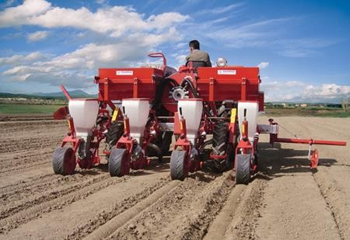

Slide 13
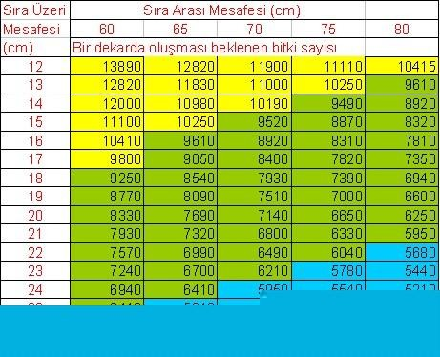
Sıra arası ve sıra üzeri mesafelerde 1 da ortalama bitki sayıları;
Çok
Yeterli ▪ Az
Belirtilen sayıya ulaşmak için 2 - 2.5 kg/da delinte tohum kullanılmalıdır.

Slide 14
GÜBRELEME
Pamuk tarımında, kullanılacak gübre cinsinin ve miktarının belirlenmesinde toprak analizleri mutlaka yaptırılmalıdır.
Normal koşullarda kullanılması gerekli olan gübre miktarları,
SAF olarak;
12-16 kg/da AZOT
6- 9 kg/da FOSFOR
6- 8 kg/da POTASYUM

Slide 15
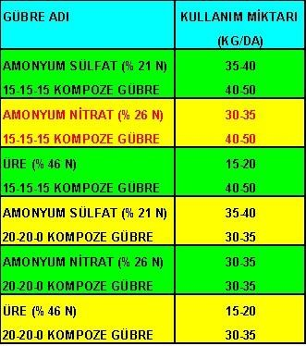
Kullanılabilecek Gübreler ve Miktarları

Slide 16
GÜBRELEMEDE DİKKAT EDİLECEK HUSUSLAR
Taban gübreleri (15-15-15, 20-20-0) ekimden önce veya ekimle beraber verilmelidir.
Azotlu gübrelerin,1/3’ü ekimden önce veya ekim esnasında, 1/3’ü birinci suyun önüne,1/3’ü ikinci suyun önüne verilmelidir.
Toplam saf azot miktarının 12-16 kg’ı geçmeyecek şekilde verilmesi ve özellikle fazla kullanılan amonyum nitrat ve amonyum sülfat terkipli gübrelerin solgunluk hastalığını arttırıcı rol oynadığı, üre terkipli azotlu
gübrenin ise solgunluk şiddetini düşürdüğü göz önüne alınmalıdır.
Nötr ve kireçli topraklarda amonyum sülfat, asit karakterli topraklarda
amonyum nitrat gübreleri tercih edilmelidir.

Slide 17
AZOT (N)
Bitkinin azota en fazla ihtiyaç duyduğu dönem; kozaların yarı dolmaya başladığı dönemdir.
Azot Eksikliği
Kökün yetersiz gelişmesine, Daha az yapraklanmaya, Koza dökülmesine,
Kozaların geç açılmasına, ve tüm bunların sonucunda da verimin
düşmesine neden olur.

Slide 18
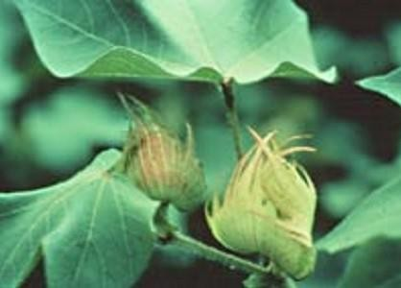
AZOT NOKSANLIĞI BELİRTİLERİ
Bitki büyümesi zayıftır,
Eksikliğin şiddetine bağlı olarak yaprakların rengi açılır ve sarıya döner, Noksanlığın ileri dönemlerinde yaprak uçları ve kenarları kurur,
Bitki kök sistemi zayıflar
Çiçek, koza ve tohum oluşumu az olur.

Slide 19
AZOTUN FAZLA VERİLMESİNİN SAKINCALARI
Fazla azot aşırı yapraklanmaya neden olur.
Kozalarda liflerin olgunlaşmaması ve geç açması da fazla azotun bir sonucudur.

Slide 20
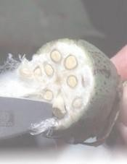
FOSFOR (P)
Koza dönemi fosfor ihtiyacının en fazla olduğu dönemdir.
Bu dönemdeki fosfor eksikliği çekirdek (çiğit) oluşumunu azaltır.
Özellikle Güney Doğu Anadolu bölgesi gibi yüksek PH ve soğuk topraklarda kök gelişimi zayıf ve fosfor alımı da daha yavaştır.

Slide 21
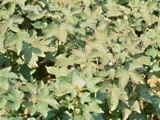
FOSFOR NOKSANLIĞI BELİRTİLERİ
Noksanlık ile beraber yaşlı yapraklardaki fosfor genç yapraklara taşınır. Böylece ilk belirtiler yaşlı yapraklarda görülür. Yaşlı yaprakların rengi önce eflatuna daha sonra da kırmızıya döner ve ileri dönemde de yaprak kurur.

Slide 22
POTASYUM (K)
Bitkinin potasyuma en fazla ihtiyaç duyduğu dönem koza dönemidir.
Bitkinin hastalıklara karşı direncini arttırır,
Koza içindeki liflerin oluşumuna ve uzamasına etki eder,

Slide 23
POTASYUM NOKSANLIĞI BELİRTİLERİ
Kozalarda pörsümeler görülür.
Bitki büyümesi geriler,
Yaprak kenarları sararır ve kavrulur,
Bitki gövdesi zayıflar ve ileri dönemlerde yatmalar görülür,
Damar araları sararır,
Yaprak kenarları sararır ve kavrulur, Damar araları sararır,

Slide 24
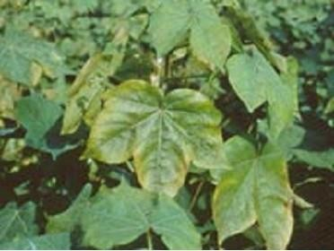
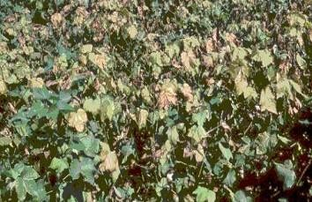
POTASYUM EKSİKLİĞİ BELİRTİLERİ
Erken Dönem Belirtileri
Geç Dönem Belirtileri

Slide 25

N-P-K
AZOT
FOSFOR
POTAS
DAL
DÖL
BAL

Slide 26
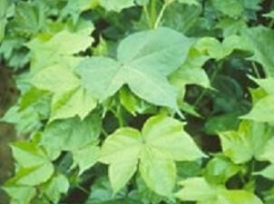
DİĞER ELEMENT EKSİKLİĞİ BELİRTİLERİ
Kükürt (S) Eksikliği

Slide 27
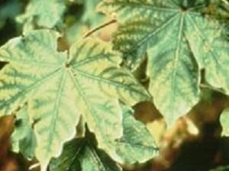
Çinko (Zn) Eksikliği

Slide 28
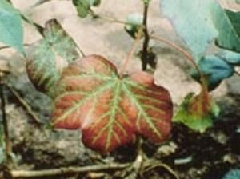
Magnezyum (Mg) Eksikliği

Slide 29
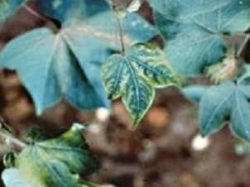
Mangan (Mn) Eksikliği

Slide 30
SULAMA
Özellikle haziran, temmuz ve ağustos aylarında su tüketimi çok fazla olan pamuk bitkisi bu dönemlerde su ihtiyacının karşılanması ile kaliteli ve en yüksek verimi verebilmektedir.
Sulama yapılırken gözden kaçırılmaması gereken konulardan bir tanesi de sulamanın yapıldığı saatlerdir.Gerek yağmurlama gerek damlama gerekse salma sulama yapılacağı zamanlar mutlaka sulama ya gece yada sabahın erken saatlerin de yapılmalıdır.Yağmurlama ile öğle sıcağında yapılan sulama da bitkinin yaprak yüzeyine düşen su damlası adeta mercek görevi görüp bitkinin yaprak dokularını yakmaktadır.

Slide 31
PAMUKTA UYGUN BİR SULAMA İÇİN
Bitki ve toprak özelliklerinin,
Sulama zamanının ve sulama aralığının, Her sulamada verilecek su miktarının
Bölgeye göre, en uygun sulama şeklinin bilinmesi gerekmektedir.

Slide 32
DAMLA SULAMA SİSTEMİNİN AVANTAJLARI
Suyun daha yavaş ve düzenli verilmesini sağlayarak toprağa daha iyi verilmesini sağlar,
Toprak erozyonunu önler,
Özellikle suyun az olduğu bölgelerde su tasarrufu sağlar,
Suyun daha yavaş ve kontrollü verilmesi ile beraber azot gibi çabuk
yıkanan besin maddelerinin bu olumsuzluğunu da ortadan kaldırır.

Slide 33
PAMUK HASTALIKLARI
FİDE KÖK ÇÜRÜKLÜĞÜ
Pamuklarda çimlenme ve çıkış dönemlerinde etkili olan ve pamuk bölgelerimiz de erime olarak ta adlandırılan fide hastalıklarına, Rhizoctonia solani, Fusarium spp., Pythium spp. funguslarından biri veya birkaçı neden olmaktadır.
Toprakta kışlayan bu funguslar ekimden sonra çimlenen pamuk tohumlarına zarar vererek fidelerin toprak yüzeyine çıkmasından önce veya sonra ölmesine neden olurlar.

Slide 34
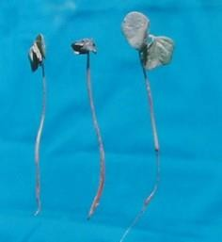
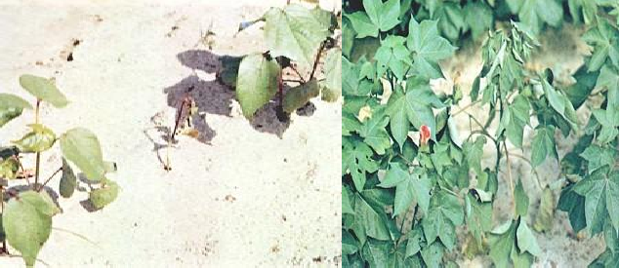
FİDE KÖK ÇÜRÜKLÜĞÜ HASTALIĞI BELİRTİLERİ

Slide 35
Hemen hemen pamuk tarımı yapılan tüm bölgelerde yaygın olarak
görülen bu hastalıkla en etkin mücadele yöntemleri;
Ekim nöbeti (Münavebe) uygulanmalı,
Toprak sıcaklığı 8 –9 cm derinlikte 18 C°’ye ulaştığında ekim yapılmalı, Derin ekim yapılmamalı,
Çok erken ekimlerden kaçınılmalı,
Özellikle hububat ile ekim nöbeti uygulanmalı, Sırta ekim yapılmalı,
Tohum uygun bir fungusit ile ilaçlanmalı,
(Delinte tohum bu tür etmenlere karşı ilaçlı olduğundan ayrıca bir
fungusit ile ilaçlamaya gerek yoktur).

Slide 36
VERTICILLIUM SOLGUK HASTALIĞI
Verticillium dahliae
Genellikle mevsim sonunda görülen Verticillium hastalığında ise solma belirtileri alt yapraklardan başlar, daha sonra yukarıya doğru yayılarak bitkinin tümden kurumasına neden olur. Gövde enine kesildiğinde iletim
demetleri kahverengi noktalar halinde görülür.

Slide 37
VERTİCİLLUM SOLGUNLUĞU İLE MÜCADELE YÖNTEMLERİ
Ekim nöbeti uygulamak,
Dayanıklı çeşitler kullanmak,
Hasat atıklarının tarladan uzaklaştırılması
Uygun gübreleme ve sulama yapmaktır. (Fazla sulama hastalığı arttırmaktadır.)

Slide 38
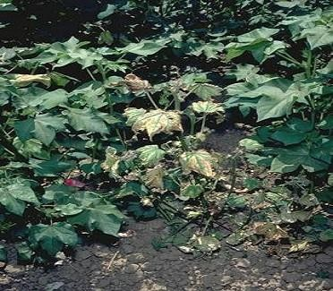
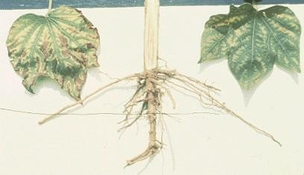
Verticillium Solgunluğu Belirtileri

Slide 39
PAMUK ZARARLILARI

Slide 40
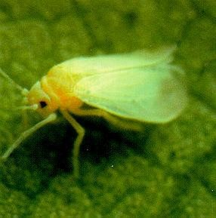
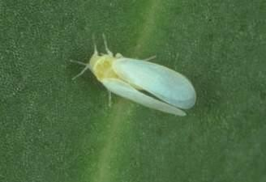
BEYAZSİNEK
Bemisia tabaci
Taze yaprakların alt yüzlerine bırakılan yumurtalardan gelişen larva ve erginler, emgi yaparak beslenir.
Yılda 9-10 döl verebilir, özellikle pamuğun koza döneminde çok hızlı çoğalırlar.
Nemli koşullarda daha iyi gelişirler.

Slide 41
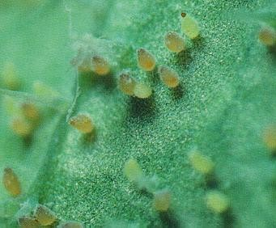
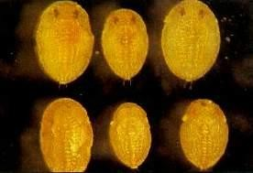
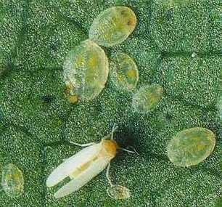
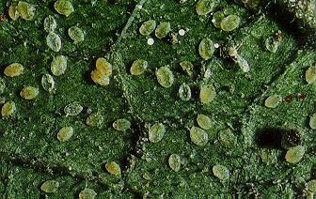
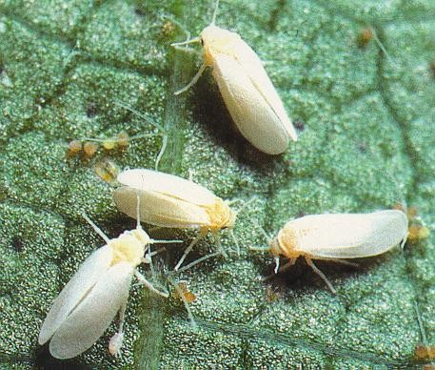

Slide 42
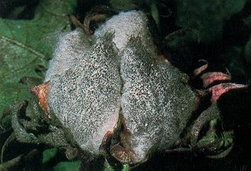
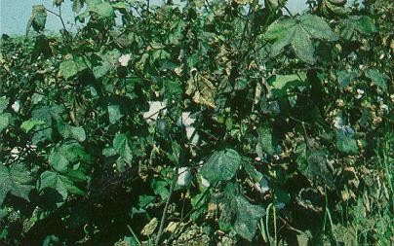
ZARARI
Bitki özsuyunu emen larvalar, bitkinin zayıflamasına, gelişmenin durmasına yol açarlar,
Beslenme sırasında salgılanan tatlımsı madde nedeniyle oluşan fumajin
(siyahlaşma) kütlüye bulaşarak kaliteyi düşürür ve
önemli sorunlar çıkarır,
Erken yaşlanmaya ve bitki ölümlerine neden olur.

Slide 43
MÜCADELESİ
Zamanında ilaçlama yapmak önemlidir.
Yaprak başına 5 ergin veya 10 adet larva-pupa bulunduğunda
ilaçlamaya başlanması tavsiye edilmekte ise de bitkinin durumu ve zararlının artış hızı da dikkate alınarak daha duyarlı
olunmalıdır.

Slide 44

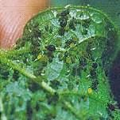
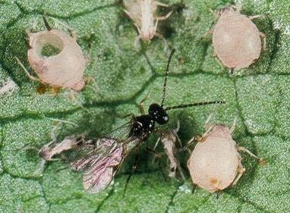
PAMUK YAPRAK BİTİ
Püseron, Ballık, Zenk diye de adlandırılan zararlının kanatlı ve kanatsız formları bulunur. Zararlı özellikle serin (bulutlu) ve nemli ortamlarda artış gösterir.

Slide 45
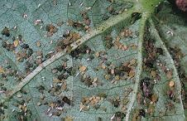
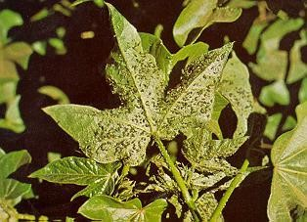
ZARARI
Zarar gören bitkilerde verim azaldığı gibi kalite kaybı da olur.
Çok hızlı bir şekilde ürüyebilen yaprak biti mücadelesi yapılmadığı takdirde önemli verim kayıplarına neden olur.

Slide 46
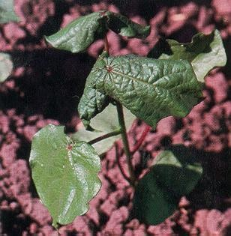
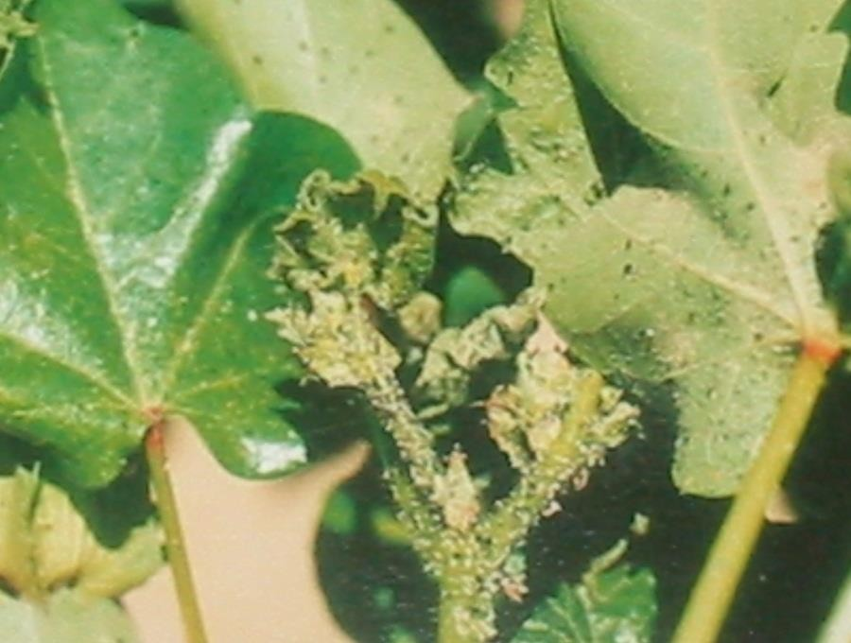
ZARARI
Özellikle genç sürgün ve yaprakları emerek, yaprakların kıvrılmasına, renklerin değişmesine ve bitkinin duraklamasına neden olur.
Salgıladığı ballı madde nedeni ile fumajine neden olarak (siyahlaşmaya) kalitenin düşmesine neden olur.

Slide 47
MÜCADELESİ
Fide döneminde %50 bulaşıklılık olduğunda, ileri dönemde ise bir yaprakta 25 yaprakbiti tespit edilirse ilaçlamaya başlanır.

Slide 48
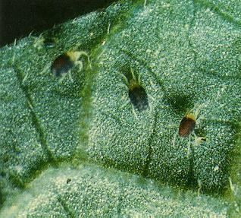
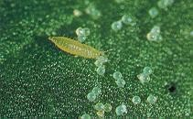
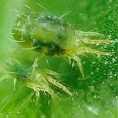
KIRMIZI ÖRÜMCEK
Tetranychus cinnabarinus
Pamuk yapraklarının daha çok alt yüzünde gelişir ve %40’lara varan
verim kayıplarına neden olur.
Kırmızı örümcek için sıcak ve kuru koşullar uygun ortamlardır.
Yılda 10-20 döl verebilirler.

Slide 49
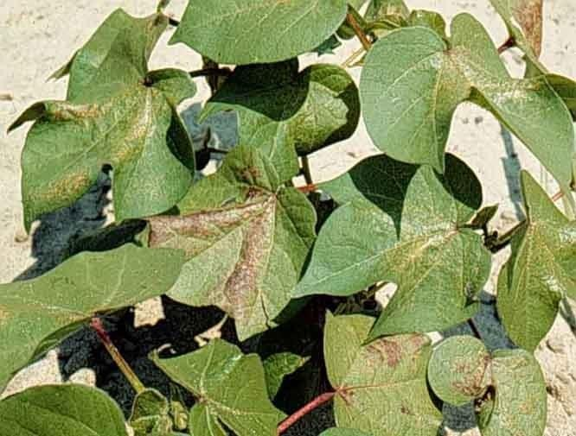
ZARARI
Yaprakların sararmasına, kızarmasına, kuruyup dökülmesine,
Taraklanmanın gecikmesine,
Tarak ve çiçek dökümüne, Kozaların küçük kalmasına neden olurlar.

Slide 50
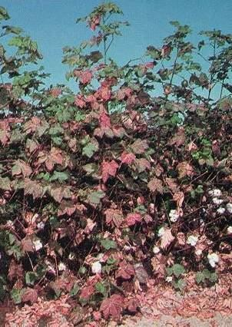
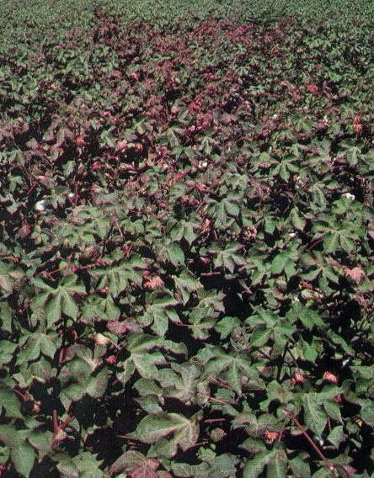
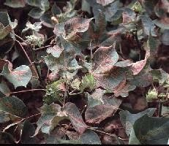

Slide 51
MÜCADELESİ
Zararlı özellikle tarla kenarlarından başlayarak zarar vermeye başlar.
Bu nedenle ekimden önce veya hemen sonra tarla
kenarları ilaçlanmalıdır.
Kaplama ilaçlamada yaprak başına 5 ergin görüldüğünde başlanılmalıdır.

Slide 52




PAMUK YAPRAKPİRESİ
Empoasca decipiens
Tüm pamuk bölgelerinde görülen ve son yıllarda önemli verim kayıplarına neden olan bir zararlıdır.

Slide 53



ZARARI
Yaprakların kıvrılmasına ve kızarmasına neden olurlar. Sadece bitkinin özsuyunu emerek değil, aynı zamanda bitki içerisine zehirli madde de salgılamak yoluyla zarar verirler.
Tüm pamuk mevsimi boyunca görülebilirler.

Slide 54
MÜCADELESİ
Yapılacak tarla kontrollerinde yaprak başına 10
adet/ergin+nimf görüldüğünde ilaçlama yapılır.

Slide 55



YEŞİLKURT
Helicoverpa armigera
Kışı toprakta pupa halinde geçiren zararlının kelebekleri Çukurova’da
Nisan, Ege’de Mayıs ayında görülmeğe başlar.
Genel olarak gece aktiftirler.

Slide 56


Yumurtalarını özellikle pamuk bitkisinin üst tarafına, körpe,sürgün, tarak, çiçek ve kozalar üstüne bırakır.

Slide 57




Slide 58


Slide 59



Yumurtadan çıkan larvalar genellikle pamuk bitkisinde tepeden aşağıya doğru ilerleyerek tarak, çiçek ve kozalara zarar verirler. Çiçeklere zarar veren larvalar koza oluşumunu azaltırlar. Zarar gören kozalar açamaz ve dökülürler.

Slide 60



Slide 61
MÜCADELESİ
Tarlada yapılacak kontrollerde 3 metrelik pamuk sırasında 2 küçük larva bulunduğunda ilaçlama yapılır. Başarılı bir mücadele için geç kalmamak önemlidir.

Slide 62


PAMUK YAPRAKKURDU (PRODENYA)
Spodoptera littoralis
Gündüz loş ve kuru yerlerde gizlenen kelebekler, gece olduğunda yumurta bırakırlar.

Slide 63



Yumurtalarını 200-300 adetlik paketler halinde genç yaprakların alt bölümlerine bırakırlar.

Slide 64




Slide 65





Slide 66



Larvalar önce yaprağın alt dokusunu yiyerek zar haline getirirler.
Larvalar büyüdükçe zararları artar yapraklar delik deşik olur.

Slide 67


Slide 68

Larvalar yoğun populasyonlarda tarak ve kozalarda da zarar yaparlar.
Tarak ve çiçeklerde de, ayrıca kozayı delip içine girerek beslenirler.
Yılda 4-5 döl verebilir.

Slide 69
MÜCADELESİ
10 bitkide 5 larva veya 5 bitkide 2 yumurta paketi görüldüğünde ilaçlamaya başlanmalıdır.

Slide 70


THRIPS
Trips tabaci
Özellikle pamuğun fide döneminde önemli tahribatlara neden olur.
Ülkemizde özellikle Güney Doğu Anadolu bölgesinde önemli zararlara yol açan thrips, pamuk bitkisinin yaprak, çiçek ve bitkinin çeşitli diğer kısımlarının özsuyunu emerek bitkinin yavaş gelişmesine neden olur.

Slide 71





Slide 72




Slide 73
MÜCADELESİ
Pamuk fidelerinin çıkışı ile birlikte tarla birinci çapaya kadar kontrol
edilmeli, fidelerin %15’i bulaşıksa ilaçlamaya geçilmelidir.

Slide 74


PEMBEKURT
Pectinophora gossypiella
Özellikle son yıllarda pamuk ekim alanlarında önemli verim kayıplarına
yol açan bir zararlıdır. Çiçek, tarak ve koza gibi generatif organlarda
beslenir. Tarak ve çiçeklerin gelişmesini ve meyve bağlamasını
engeller.

Slide 75




Slide 76



Kozada içine girerek lifleri keser ve çiğitleri yer.

Slide 77




Kozada içine girerek lifleri keser ve çiğitleri yer.

Slide 78



Zarar gören koza kör koza adını alır ve açmaz.

Slide 79


Pembekurtun çiçeklerde verdiği zarar çok daha belirgindir.
İçinde zararlı olan çiçek açılmaz rozet şeklini alır.

Slide 80


İKİZ ÇİĞİT ZARARI
İki çiğidin içini yiyerek ikisini birleştirir ve bu şekilde ikiz çiğit oluşumuna neden olarak lif kalitesinin düşmesine neden olur.
Delinte edilmiş sağlıklı tohumlar
Zarar sonucu oluşan ikiz çiğitler
Delintasyon sonrası pembekurtlu pamuk tohumları

Slide 81
MÜCADELESİ
Pembekurt mücadelesinde insektisit kullanımı, zararlı devamlı kapalı ortamlarda beslendiği için istenilen neticeyi verememektedir. Bu zararlı ile mücadelede en etkin yol kültürel ve yasal önlemlerdir.
Bunlar;
Sertifikalı delinte (çıplak) tohum kullanmak,
Hasattan sonra tarladaki saplar sapkeserle kesilerek derin sürülmelidir, 6968 sayılı “pamukta pembekurt Yönetmeliği”ne uyulmalıdır.
Vejetasyon periyodu kısa, erken hasada gelen çeşitler kullanılmalıdır.
Şaşırtma tekniği uygulamaktır.

Slide 82
DELİNTASYON NEDİR?

Slide 83
ASİTLE DELİNTE EDİLMİŞ TOHUM KULLANMANIN AVANTAJLARI
Delinte edilmiş tohum daha erken çimlenir.
Delinte edilmiş tohumlarda çimlenme oranı yüksektir.
Delinte edilmiş tohumlar kimyasallarla kaplandığı için birçok hastalık ve zararlılardan korunmuş olacaktır. Ayrıca yine dekara az miktarda delinte tohum kullanıldığı için kullanılacak ilaç miktarıda buna bağlı olarak az olacaktır.
Delinte pamuk tohumunun bir yerden başka bir yere taşınması ve
depolanması, havlı tohuma göre daima kolay ve ekonomiktir.

Slide 84
ASİTLE DELİNTE EDİLMİŞ TOHUM KULLANMANIN AVANTAJLARI
Delinte tohumun ekiminde, daha az tohum ve az işçi kullanılır. Delinte tohum ekim öncesi ıslatılmaz mibzer kovalarına konularak
doğrudan ekime başlanabilir.
Vasıfsız tohumun lifleri içerisinde yabancı ot tohumları da (pıtrak, it üzümü vb.) bulunur. Ekim sırasında bu tohumlar da tarlaya ekilir.
Oysa havları alındığı için delinte tohumda hiç ot tohumu bulunmaz.
Delinte tohumda dekara ekilecek tohum miktarı 2.0-2.5 kg / da’dır. Havlı tohumda ise,bölgelere göre değişmekle birlikte 4-10 kg/da’dır.

Slide 85
PAMUKTA YABANCI OT

Slide 86
Pamuk tarlalarında sorun olan otların en önemlileri başta topalak olmak üzere
yapışkan ot, geliç (kanyaş),
darıcan, sirken,
horoz ibiği, köpek üzümü, domuz pıtrağı, semiz otu
ve çatal otudur.

Slide 87


Özellikle topalağın sorun olduğu tarlalarda kullanılacak ilaçlar ekimden önce toprağın 5-7.5 cm derinliğine karıştırılır.
Bu uygulamada tarlanın iyi hazırlanmış ve tavında olması gerekir.
Topalak üreme organları
Topalak

Slide 88
Sirken, tarla sarmaşığı, domuz pıtrağı, semiz otu, darıcan gibi otlara karşı piyasada çeşitli ticari isimlerle satılmakta olan Trifluralin kullanılır.
Domuz Pıtrağı
Trifluralin ekimden önce kullanılır ve ilaçlamadan sonra 6-8 saat
içinde diskaro ile toprağın 5-6 cm derinliğine karıştırılması gerekir.

Slide 89

Domuz Pıtrağı

Slide 90

Köpek Üzümü

Slide 91


Semiz Otu

Slide 92

Çatal Otu

Slide 93

Geliç
Yapışkan Ot

Slide 94


Geliç
Geliç Üreme Organları
Geliç

Slide 95
TEŞEKKÜR EDERİZ

